Slide 1
Spring 3-4강
데이터융합SW과
노을

Slide 2
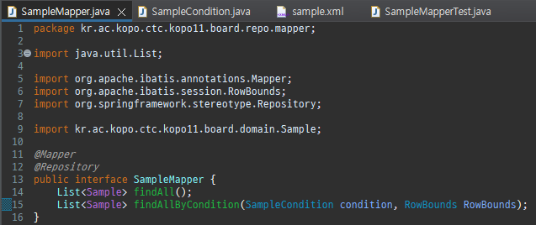
Mapper 패키지 Samplemapper 클래스에 메소드 추가
findAllByCondition(SampleCondition condition, RowBounds RowBounds) 작성

Slide 3
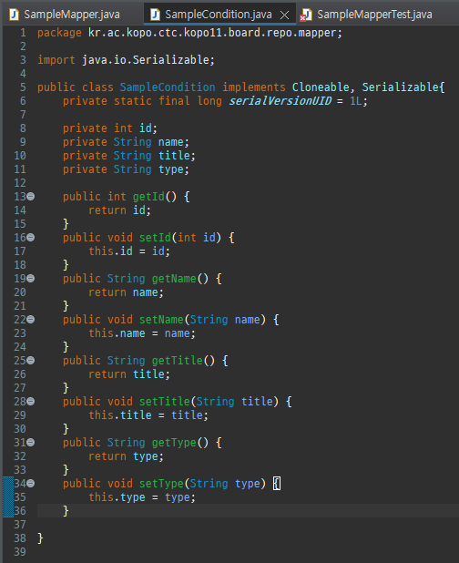
검색용 SampleCondition 생성
id, name, title, type 컬럼 값 getter / setter 생성

Slide 4
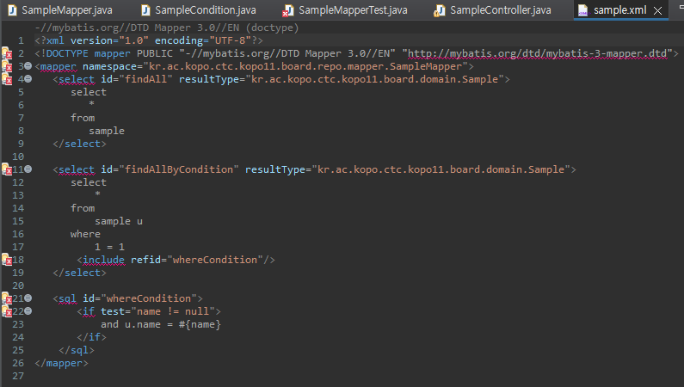

src/main/resources -> mapper -> sample.xml 에 findAllByCondition 쿼리 작성
select * from user u where 1 = 1

Slide 5
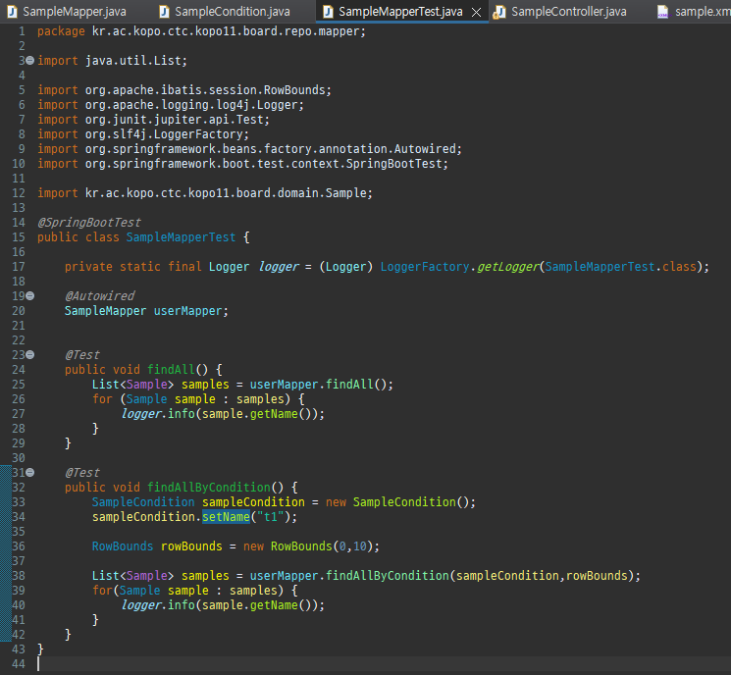
JUnit Test 생성
't1'에 대한 검색 setter
0페이지부터 10개씩 리스트 저장
리스트에 저장된 값 for-each로 getter 하나씩 출력

Slide 6
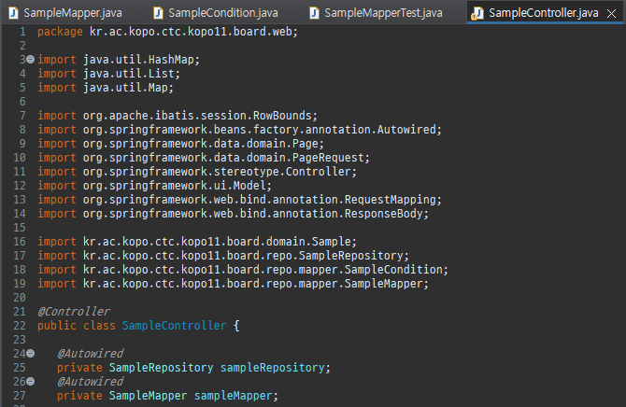
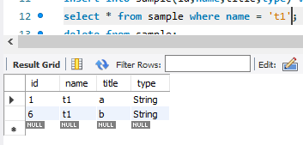
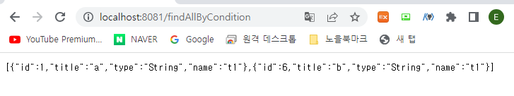
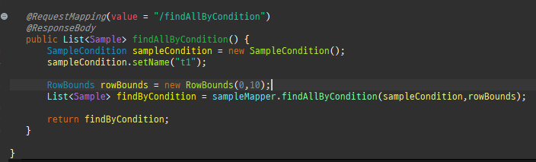
DB저장된 't1‘ name column 조회
localhost:8081/findAllByCondition 웹에서 결과 값 확인

